Slide 1
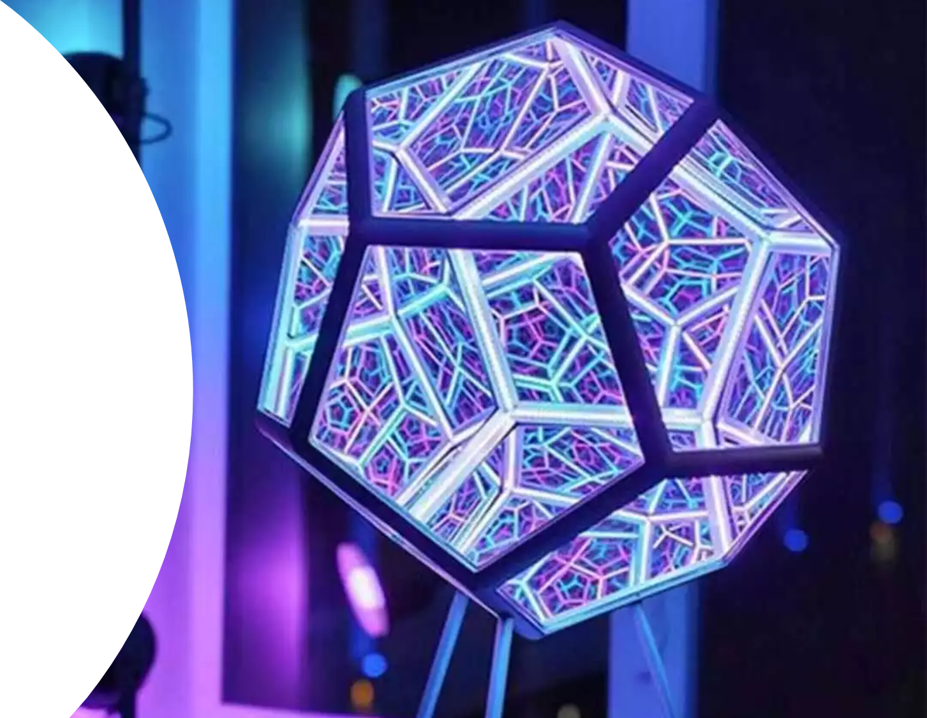
Dodecaedro
Discentes: Sofia Cadete, n.º39091, 11.ºD; Rafael Moniz, n.º39075, 11.ºG
Docente: José Artur Cabral

Slide 2
Revendo o Exercício 2
A(0;6;0) e B(0;9,5;0);
As faces estão contidas em circunferências com 3 cm de raio;
O dodecaedro pertence ao 1.º diedro.

Slide 4
Exercício 3
Isometria
As arestas fronto-horizontais [AB] e [A’B’] são opostas entre si e têm 4 de afastamento, estando uma contida no plano horizontal de projeção e outra possui 8 cm de cota, respetivamente
y ≡ z
x

Slide 5
Exercício 3
As arestas de topo [CD] e [C’D’] são opostas entre si, estando uma contida no plano lateral de projeção e outra possui 8 cm de abcissa, respetivamente
C(0;2,5;4) e D(0;5,5;4)
y ≡ z
x

Slide 6
Exercício 3
As arestas verticais [EF] e [E’F’] são opostas entre si, estando uma contida no plano frontal de projeção e outra possui 8 cm de afastamento, respetivamente
E(4;0;2,5) e F(4;0;5,5)
Axonometria
y ≡ z
x

Slide 7
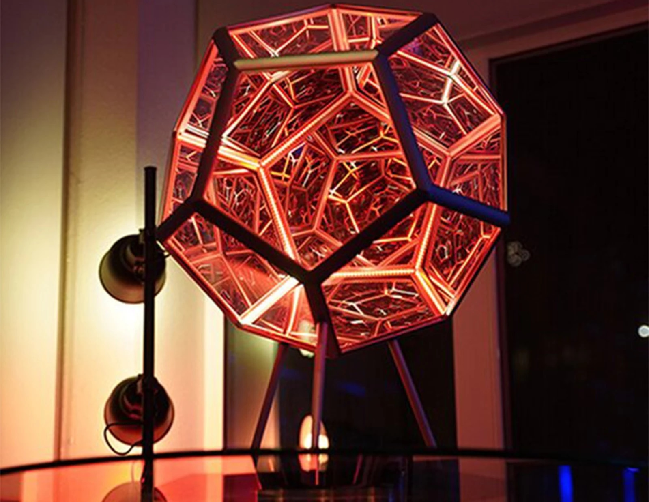
Obrigado pela vossa atenção!☺

